Slide 1
كيف أكون متميزة
مراجعة الدروس السابقة وقراءة الدرس الجديد
حل الواجبات وإرسالها في الموعد المحدد
المشاركة والتفاعل أثناء الحصة

Slide 2
من هدي النبي صلى الله عليه وسلم في التعامل مع غير المسلمين
........................................
1
السخرية منهم .
عيادة مريضهم
2
الانتقام منهم
3
عدم الوفاء بالعهد منهم.
4

Slide 3
موقف النبي صلى الله عليه وسلم مع كفار قريش عند فتح مكة
........................................
1
قاتلهم
عفا وأصفح عنهم
2
أخرجهم من مكة
3
عاقبهم على كفرهم.
4

Slide 4
نستدل من قول النبي صلى الله عليه وسلم لحديفة بن اليمان ( انصرفا نفي لهم بعهدهم ونستعين الله عليهم )
........................................
1
حلم النبي صلى الله عليه وسلم
وفاء النبي صلى الله عليه وسلم بالعهود
2
شجاعة النبي صلى الله عليه وسلم
3
عفو النبي عليه الصلاة والسلام عن الغير
4

Slide 5
أدعو لغير المسلمين بالهداية ولا أستهزىء بأحد
..................................................
خطأ
1
صواب
2

Slide 6
صلة الأرحام غير المسلمين غير جائزة بأي حال من الأحوال
..................................................
صواب
1
خطأ
2

Slide 7
الإسلام يدعو إلى :
........................................
1
محاربة القريب غير المسلم.
الاحسان إلى القريب ولو كان غير مسلم .
2
الدعاء على القريب غير المسلم
3
مقاطعة القريب غير المسلم
4

Slide 8
سميت بذات النطاقين :
........................................
1
عائشة بنت أبي بكر رضي الله عنهما.
أسماء بنت أبي بكر رضي الله عنهما .
2
فاطمة بنت محمد صلى الله عليه وسلم
3
حفصة بنت عمر رضي الله عنهما .
4

Slide 9
معنى كلمة ( وهي راغبة ) في الحديث :
........................................
1
ترغب في أذية النبي صلى الله عليه وسلم.
ترغب في الصلة والبر.
2
ترغب في الإسلام
3
ترغب في المال والعطاء.
4

Slide 10
عددي صور الإحسان إلي الحيوان:
........................................
1
إطعامه.
2
عدم تعذيبه والرفق به
عدم حد السكسين إمامه
3

Slide 11
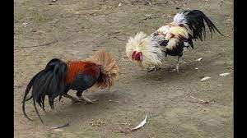
من صور الرفق بالحيوانات تحريش بعضها على بعض
..................................................
صواب
1
خطأ
2

Slide 12
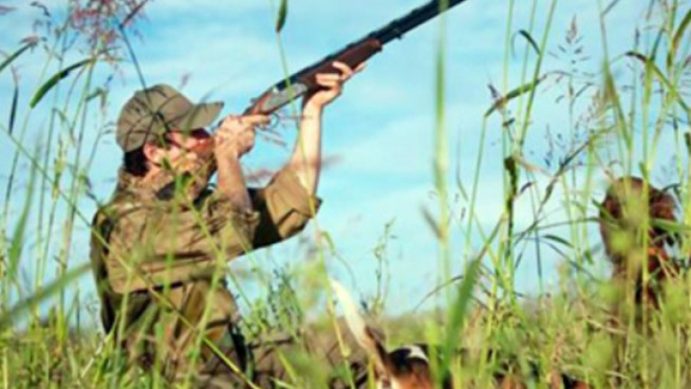
من صور تعذيب الحيوانات صيدها عبثا دون منفعة منها
......................................................
خطأ
1
صواب
2

Slide 13
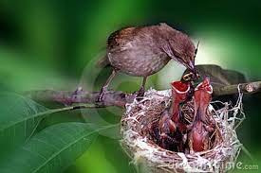
عن عبدالله بن مسعود رضي الله عنه قال : (كنا مع رسول الله في سفر فانطلق لحاجته فرأينا حمرة معها فرخان فأخذنا فرخيها فجاءت تفرش فجاء النبي فقال : ( من فجع هذه بولدها رُدوا ولدها إليها)
1
حبه صلى الله عليه وسلم لأمته.
رحمته صلى الله عليه وسلم بالحيوان
2
جهاده صلى الله عليه وسلم في سبيل الله
3
عقوبة التعرض للحيوانات بالأذى.
4

Slide 14
قصة نبع الماء بين يدي الرسول صلى الله عليه وسلم تدل على فضله ورحمته بأمته
..................................................
خطأ
1
صواب
2

Slide 15
البركة هي النماء والزيادة في الخير وهي ثابتة في ديننا الإسلامي لأمور كثيرة منها شهر رمضان والقرآن الكريم
......................................................
خطأ
1
صواب
2

Slide 16
جميع التصرفات التالية من الاستخدامات غير الصحيحة للماء ما عدا واحدة وهي
........................................
1
ترك صنبور الماء مفتوحاً أثناء الوضوء.
الوضوء لكل صلاة من الصلوات الخمس
2
غسل الأعضاء أكثر من ثلاث مرات
3
غسيل السيارة كل يوم دون حاجة إلى ذلك.
4

Slide 17
الغزوة التي حدثت فيها معجزة النبي صلى الله عليه وسلم
في تكثير الماء بين يديه عليه الصلاة والسلام
........................................
1
بدر
الحديبة
2
تبوك
3
أحد.
4

Slide 18
كان عدد الصحابة عند حدوث معجزة نبع الماء بين يدي النبي صلى الله عليه وسلم في غزوة الحديبة
........................................
1
أربع عشرة مئة
خمس عشرة مئة
2
ثلاث عشرة مئة
3
ست عشرة مئة
4

Slide 19
سمعت إمام المسجد يتحدث بعد صلاة العصر وذكر أن النبي صلى الله عليه وسلم مؤيد من عند الله بكثير من المعجزات ومنها معجزة تكثير الطعام بين يديه الشريفتين والتي منها :
1
قصة جابر بن عبدالله في غزوة الحديبة .
قصة جابر بن عبدالله في سداد دين والده
2
ما حدث في سفر عبدالله بن مسعود مع النبي صلى الله عليه وسلم عندما قال : (البركة من الله)
3

Slide 20
تكثير الطعام , تكثير الماء , الإسراء والمعراج, انشقاق القمر هذه الأمور تجمعها خاصية واحدة وهي :
........................................
1
رسالة النبي صلى الله عليه وسلم
معجزات النبي صلى الله عليه وسلم
2
خصائص النبي صلى الله عليه وسلم
3
أحوال النبي صلى الله عليه وسلم
4

Slide 21
حدثت معجزة تكثير الطعام بين يدي الرسول صلى الله عليه وسلم لعبدالله بن مسعود رضي الله عنه عندما أراد سداد دين والده
......................................................
صواب
1
خطأ
2

Slide 22
عند حدوث معجزة تكثير الطعام في غزوة تبوك قال النبي صلى الله عليه وسلم
........................................
1
(أنا النبي لا كذب أنا ابن عبد المطلب)
( أشهد أن لا إله إلا الله وأني رسول الله لا يلقى الله بهما عبد غير شاك فيحجب عن الجنة)
2
3
(حي على الطهور المبارك والبركة من الله ).

Slide 23
من نتائج إطعام الطعام في الدنيا
........................................
1
دخول الجنة والنجاة من النار
تحقيق المودة والترابط بين أبناء المجتمع
2
أن يكون من أصحاب الميمنة .
3
النجاة من أهوال يوم القيامة .
4

Slide 24
الاجتماع على الطعام يؤدي إلى :
........................................
1
انتقال الأمراض بين المجتمعين على الطعام.
حصول البركة في الطعام للمجتمعين عليه.
2
كثرة الحديث واللغط بين المجتمعين عليه.
3
عدم كفاية الطعام للمجتمعين عليه .
4

Slide 25
أن يصبح الطعام القليل كافياً للعدد الكبير هو تعريف
........................................
1
الكفاية في الطعام .
البركة في الطعام .
2
نقصان البركة .
3
الوفرة في الطعام .
4

Slide 26
جميع الأسباب هي من أسباب حصول البركة في الطعام إلا سبب واحد هو :
........................................
1
إشراك المساكين وذوي الحاجة فيه.
التفرق على الطعام الواحد حتى يكفي الجميع.
2
التصدق منه.
3
الاجتماع عليه أثناء تناوله.
4

Slide 27
هو وأبوه صحابيان رضي الله عنهما شهد بيعة العقبة مع السبعين وشهد بيعة الرضوان يوم الحديبة
........................................
1
عبدالله بن عمر.
جابر بن عبدالله.
2
عبدالله بن عمرو بن العاص.
3
عبدالله بن عباس.
4

Slide 28
من نتائج إطعام الطعام في الآخرة :
........................................
1
تحقيق المودة والمحبة.
دخول الجنة والنجاة من النار.
2
نشر الدين الإسلامي.
3
تطهير النفس من الشح والبخل.
4

Slide 29
قول الرسول صلى الله عليه وسلم (يا أبا بكر ما ظنك باثنين الله ثالثهما) يدل على حماية الله لرسوله :
........................................
1
قبل الهجرة
أثناء الهجرة
2
بعد العجرة.
3

Slide 30
القائل : (هل يعفر وجه محمد بين أظهركم ) هو :
........................................
1
أبو لهب .
عدو الله أبوجهل.
2
أبو بكر رضي الله عنه .
3
أبو هريرة رضي الله عنه .
4

Slide 31
لحق بالنبي صلى الله عليه وسلم و أبوبكر رضي الله عنه عندما خرجا من الغار وسلكا طريق الساحل:
........................................
1
أبو هريرة رضي الله عنه .
سراقة بن مالك المدلجي
2
أبو جهل .
3
عبدالله بن عباس رضي الله عنه .
4

Slide 32
بعد اتفاق قريش على قتل النبي صلى الله عليه وسلم قبل الهجرة أقبلت عليه ابنته .................. تبكي لتخبره بما سمعت :
........................................
1
زينب رضي الله عنها .
فاطمة رضي الله عنها.
2
أم كلثوم رضي الله عنها
3
رقية رضي الله عنها .
4

Slide 33
من أسباب حفظ الله للعبد الإيمان بالله ومراقبته في السر والعلن
......................................................
خطأ
1
صواب
2

Slide 34
من نتائج المحافظة على الأذكار ( الوقاية من الشرور)
......................................................
خطأ
1
صواب
2

Slide 35
حمى الله نبيه محمد صلى الله عليه وسلم قبل الهجرة من تطاول أبو جهل بأن جعل بين الرسول صلى الله عليه وسلم وأبوجهل :
........................................
1
واديا سحيقا لا نهاية له.
خندقا من نار وهولا وأجنحة.
2
بحرا يفيض نار تتوقد.
3
جبلا شاهقا يتوقد نارا
4

Slide 36
عندما حفظ الله رسوله صلى الله عليه وسلم من أن يطأ رقبته أبو جهل كان ذلك الحدث في :
........................................
1
بعد الهجرة في المدينة.
قبل الهجرة في مكة.
2
أثناء الهجرة من مكة إلى المدينة.
3
قبل الهجرة في الطائف.
4

Slide 37
حفظ الله يكون بأداء الطاعات واجتناب المحرمات
......................................................
خطأ
1
صواب
2

Slide 38
معنى قول النبي صلى الله عليه وسلم
(رفعت الأقلام وجفت الصحف) :...................
1
حفظ الله للعبد في الدنيا .
أن المقادير كتبت كلها .
2
أن كل إنسان سيحاسب في الآخرة .
3
أن كل نفس بما كسبت رهينة.
4

Slide 39
الصحابي الجليل الذي كان خلف النبي صلى الله عليه وسلم فقال له ( يا غلام إني أعلمك كلمات احفظ الله ........
1
عبدالله بن عمرو رضي الله عنهما.
عبدالله بن عباس رضي الله عنه .
2
عبدالله بن مسعود رضي الله عنه .
3
عبدالله بن عمر رضي الله عنهما.
4

Slide 40
العبارة التي ذكرت في الحديث وتدل على قوله تعالى : ( إِيَّاكَ نَعْبُدُ وَإِيَّاكَ نَسْتَعِينُ ).....................
1
إذا سألت فأسال الله .
رفعت الأقلام وجفت الصحف.
2
احفظ الله يحفظك .
3
إذا استعنت فاستعن بالله .
4

Slide 41
أعظم حفظ يحفظه الله للمؤمن هو حفظ الله له في
...........................
بدنه.
1
دينه .
2
ولده .
3
ماله.
4

Slide 42
لكي يحقق العبد حفظ الله يجب عليه الحذر من الوقوع في المعاصي والمحرمات مثل عقوق الوالدين وترك الصلاة والكذب والغيبة
......................................................
خطأ
1
صواب
2

Slide 43
صحابي الجليل قال النبي صلى الله عليه وسلم فيه
(اللهم علمه التأويل وفقه في الدين)........
1
خالد بن الوليد رضي الله عنه.
عبدالله بن عباس رضي الله عنه .
2
عمر بن الخطاب رضي الله عنه .
3
عبدالله بن عمر رضي الله عنهما.
4

Slide 44
طالبتي المبدعة: وفقي بين ما يلي ..............
شيء خارق عن العادة يجريه الله -تعالى- على يد أنبيائه كدليلٍ على صدقهم
النطع
عذق زيد
بساط من الجلد
نَوعٌ مِن التَّمرِ الرَّدي
المعجزة
التعلم باللعب

